Slide 1
Deadlocks - Impasses
Notes:
‹#›

Slide 2


Sobre a apresentação (About the slides)
Os slides e figuras dessa apresentação foram criados por Silberschatz, Galvin e Gagne em 2009. Esse apresentação foi modificada por Cristiano Costa (cac@unisinos.br). Basicamente, os slides originais foram traduzidos para o Português do Brasil.
É possível acessar os slides originais em http://www.os-book.com
Essa versão pode ser obtida em http://www.inf.unisinos.br/~cac
The slides and figures in this presentation are copyright Silberschatz, Galvin and Gagne, 2009. This presentation has been modified by Cristiano Costa (cac@unisinos.br). Basically it was translated to Brazilian Portuguese.
You can access the original slides at http://www.os-book.com
This version could be downloaded at http://www.inf.unisinos.br/~cac

Slide 3
Objetivos do Capítulo
Desenvolver a descrição de um Impasse, conhecido tecnicamente como Deadlock, o qual impede um conjunto de processos concorrentes de completar suas tarefas
Apresentar alguns métodos diferentes para prevenir ou evitar impasses em um sistema computacional.

Slide 4
Recursos
Todo SO deve ser capaz de garantir acesso exclusivo de um processo a certos recursos
Impasses ou Deadlocks podem ocorrer quando vários processos recebem acesso exclusivo a recursos
Exemplos de recursos:
Arquivos
Dispositivos de hardware
Variável compartilhada na memória
etc
Cada tipo de recurso R_{i} pode ter W_{i} instâncias.

Slide 5
Recursos
Recursos preemptíveis: podem ser retirado do processo proprietário sem nenhum prejuízo
Recursos não-preemptíveis: Recurso que NÃO pode ser retirado do processo sem que a computação apresente falha
Deadlocks ou Impasses envolvem recursos não-preemptíveis.

Slide 6
Recursos
Cabe aos processos do usuário, ou seja, programas que desenvolvemos, fazer uso apropriado dos recursos computacionais usando as ferramentas que o SO disponibilizar.
Possível solução:
Requisitar o recurso
Se não estiver disponível pode gerar uma espera ou um código de erro
Usar o recurso
Liberar o recurso

Slide 7
O Problema do Deadlock
Exemplo - Sistema tem 2 unidades de disco.
P₁ e P₂ detêm uma unidade de disco cada um e necessitam de outra.
Exemplo
mutex A e B, iniciados em 1
P₁ P₂
wait (A); wait(B);
wait (B); wait(A);
Um conjunto de processos bloqueados cada um detendo um recurso e esperando para adquirir um recurso detido por outro processo no conjunto.

Slide 8
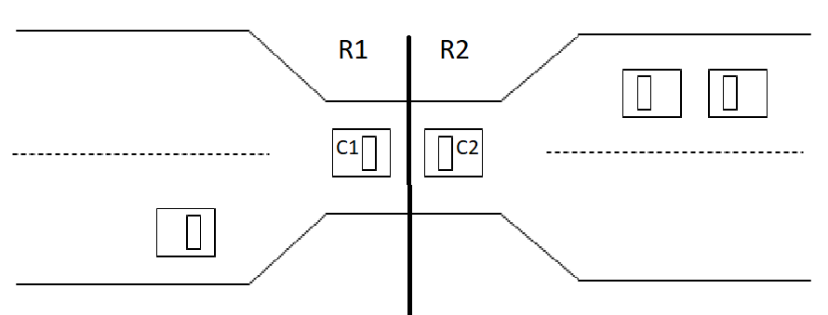
Exemplo do Cruzamento da Ponte
Tráfego somente em uma direção.
Cada seção da ponte pode ser vista como um recurso.
Se ocorre um Deadlock, ele pode ser resolvido se um carro retorna de ré (preempta recurso e desfaz operação - rollback).
Vários carros podem ter que retornar (dar ré) na ocorrência de Deadlock.
Starvation (abandono) é possível.
Nota – a maioria dos SOs não previne ou trata Deadlocks

Slide 9
Caracterização de Deadlock
Deadlock pode ocorrer se quatro condições
são satisfeitas simultaneamente.
Exclusão Mútua: somente um processo de cada vez pode usar um recurso.
Todos os SOs possuem mecanismos para garantir Exclusão Mútua (ex: mutex)
Posse e Espera de um recurso: um processo que está usando pelo menos um recurso e esperando que outros recursos, que estão nesse instante sendo usados por outros processos, sejam alocados para seu uso.

Slide 10
Caracterização de Deadlock
Deadlock pode ocorrer se quatro condições são satisfeitas simultaneamente.
Inexistência de preempção: um recurso só pode ser liberado voluntariamente pelo processo ao qual está alocado depois que o processo terminar de usá-lo.
SO não retira recurso de processo.
Espera circular: deve existir um conjunto {P₀, P₁, …, P₀} de processos em espera, tal que P₀ esteja esperando por um recurso alocado a P₁, P₁ que esteja esperando por um recurso alocado a P₂, …, P_{n–1} que esteja esperando por um recurso alocada a P_{n}, e P₀ esteja esperando por um recurso alocado a P₀.
Essas condições ocorrem nos SOs atuais (WIN/UNIX)

Slide 11
Grafo de Alocação de Recursos
Um conjunto de vértices V e de arcos (edges) E.
V está particionado em dois tipos:
P = {P₁, P₂, …, P_{n}}, conjunto que consiste de todos os processos no sistema.
R = {R₁, R₂, …, R_{m}}, conjunto que consiste de todos os tipos de recursos do sistema.
Arco de requisição – arco dirigido P₁ → R_{j}
Arco de alocação – arco dirigido R_{j} → P_{i}
Conhecido como Grafo de Holt

Slide 12
Grafo de Alocação de Recursos (Cont.)
Processos
Tipo de Recurso com 4 instâncias
P_{i} solicita uma instância de R_{j}
P_{i} tem alocado uma instância de R_{j}
P_{i}
R_{j}
P_{i}
R_{j}

Slide 13
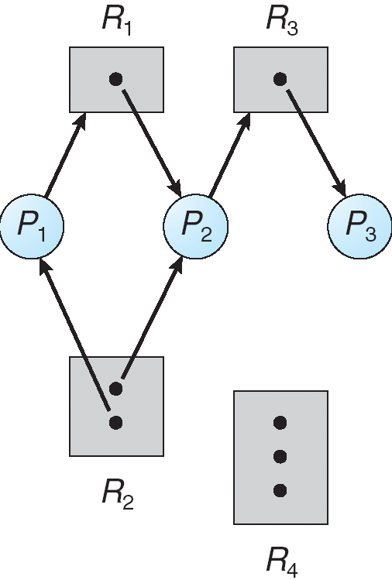
Exemplo de Grafo de Alocação de Recursos

Slide 14
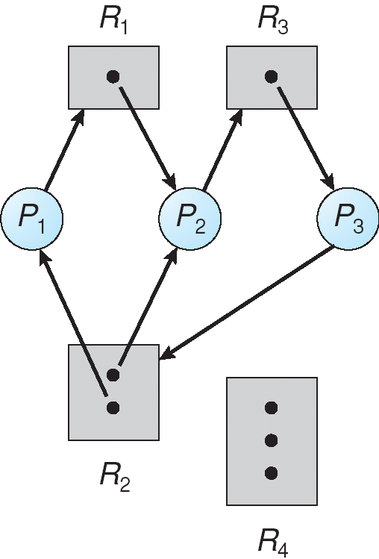
Grafo de Alocação de Recursos com Deadlock

Slide 15
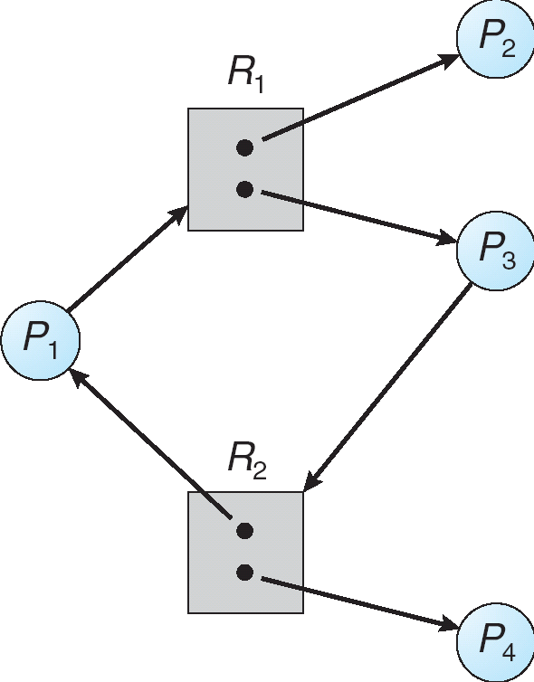
Grafo de Alocação de Recursos com um Ciclo, Mas sem Deadlock

Slide 16
Fatos Básicos
Se um grafo não contém ciclos ⇒ não há Deadlock.
Se um grafo contém um ciclo ⇒
Se existe somente uma instância por tipo de recurso, então há Deadlock.
Se existem várias instâncias por tipo de recurso, ocorre a possibilidade de Deadlock.

Slide 17
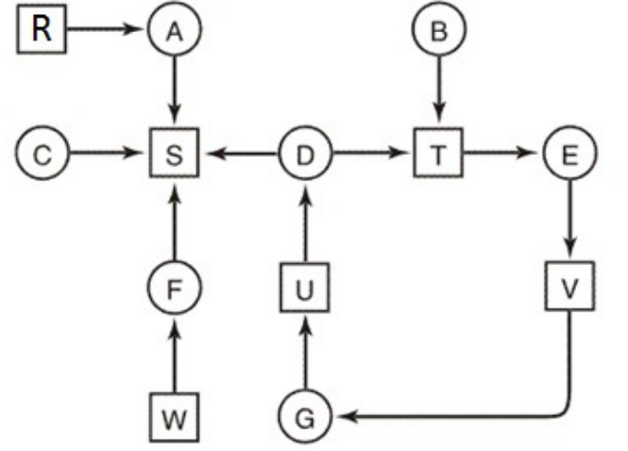
Exercício 1
Encontre o impasse

Slide 18
Exercício 2
Faça um grafo de Holt para as ações a seguir
Assuma que todos os recursos estão livres e que requisições de recursos livres resultam em alocação
A requisita R, A requisita S, B requisita T, C requisita S, D requisita U, D requisita S, D requisita T, E requisita T, E requisita V, F requisita W, F requisita S, G requisita V e G requisita U.
Nesse caso, ocorre um deadlock ?

Slide 19
Métodos para Tratar Impasses
Ignorar o problema e fingir que Deadlocks nunca ocorrem no sistema; usado pela maior parte dos sistemas operacionais, incluindo o Windows e o UNIX.
Permitir ao sistema entrar em estado de Deadlock e então recuperar (O SO se recuperaria)
Garantir que o sistema nunca entrará em estado de Deadlock.
Realizar o Bloqueio em 2 Fases

Slide 20
“Algoritmo do Avestruz”
Finge que o problema não existe
Razoável se
deadlocks ocorrem muito raramente
custo da prevenção é alto
UNIX e Windows seguem esta abordagem
É uma ponderação entre
Conveniência
Correção
Usuário deverá decidir qual processo deverá ser terminado para que o outro prossiga

Slide 21
Detecção e Recuperação de Impasses
Utiliza-se o Grafo de Holt quando houver um recurso de cada tipo
Havendo um ciclo, caracteriza-se um deadlock
Recuperação de Impasses
1 - Regressão por preempção do recurso
Retira recurso do processo
Pode bloquear processo e tentar devolver recurso antes de escaloná-lo novamente
Não é viável

Slide 22
Recuperação de Impasses
O que o SO faria?
Pausa a execução de 1 dos processos
Tira o recurso de um dos processos
Atribui o recurso para o outro processo
Com isso os outros processos podem executar
Depois, restaura o snapshot do processo tirado antes dele obter o recurso e coloca em estado pronto
Problema: 1) Performance 2) Não desfaz o que foi feito no recurso e pode deixá-lo num estado inconsistente

Slide 23
Recuperação de Impasses
Recuperação de Impasses
2 - Regressão por reversão de estado
Salva estado de um processo periodicamente
usa este estado salvo
reinicia o processo a partir do estado salvo anterior se este é encontrado em estado de deadlock
Inviável – por falta de recursos computacionais

Slide 24
Recuperação de Impasses
P1
// snapshot do processo e
// da entrada dele na tabela
// de processos
requisita(R1);
// le ou escreve no R1
// 20 linhas de codigo
requisita(R2); // deadlock
P2
// snapshot do processo e
// da entrada dele na tabela
// de processos
requisita(R2);
// 5 linhas de codigo
requisita(R1); // deadlock

Slide 25
Recuperação de Impasses
Recuperação de Impasses
3 - Eliminação de processos causadores do deadlock
forma mais grosseira mas também mais simples de quebrar um deadlock
elimina um dos processos no ciclo de deadlock
os outros processos conseguem seus recursos
escolhe processo que pode ser reexecutado desde seu início
Problemas
Não desfaz o que foi feito no recurso
Pode matar um processo importante

Slide 26
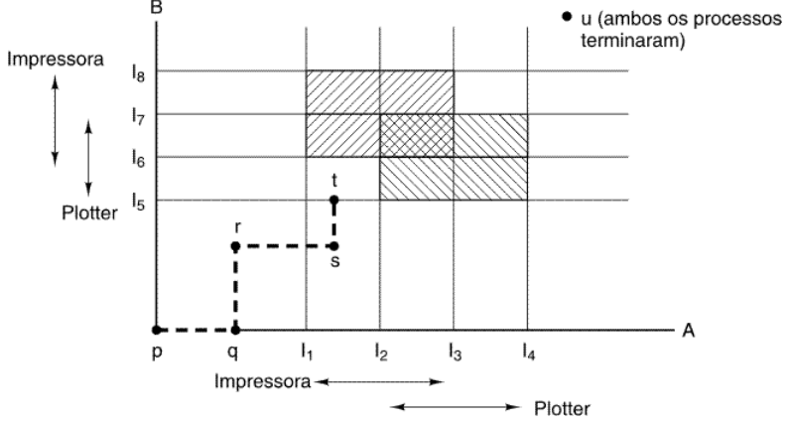
Trajetórias de Recursos

Slide 27
Exercícios
Explique como funciona o algoritmo do Avestruz.
O algoritmo acima é utilizado atualmente pelos Sistemas Operacionais ?
Explique as 3 formas de se recuperar um sistema em que um impasse já ocorreu ?

Slide 28
Evitar Ocorrência de Deadlock
Requer que o sistema tenha alguma informação adicional disponível antecipadamente.
O modelo mais simples e mais útil necessita que cada processo declare o número máximo de recursos de cada classe que podem ser necessários.
O algoritmo do SO para evitar Deadlock examina dinamicamente o estado da alocação de recursos para garantir que nunca haverá uma condição de espera circular.
O estado da alocação de recursos é definido pelo número de recursos disponíveis e alocados, e a demanda máxima de recursos por processos.

Slide 29
Prevenção de Deadlock
Restringir as formas em que as requisições podem ser feitas.
Atacar a Exclusão mútua – não é necessária para recursos compartilháveis (preemptíveis); deve ocorrer para recursos não compartilháveis (não-preemptíveis).
Alguns dispositivos (como uma impressora) podem fazer uso de spool
o daemon de impressão é o único que usa o recurso impressora
desta forma deadlock envolvendo a impressora é eliminado
Nem todos os dispositivos podem fazer uso de spool
Princípio:
evitar alocar um recurso quando ele não for absolutamente necessário
tentar assegurar que o menor número possível de processos possa de fato requisitar o recurso

Slide 30
Prevenção de Deadlock
Restringir as formas em que as requisições podem ser feitas.
Atacando a condição de Posse e Espera –
Garantir que sempre que um processo requerer um recurso, ele não esteja de posse de nenhum outro recurso ou
Poderia requerer no máximo 1 recurso por vez
Exigir que um processo faça a requisição de recursos somente quando não possuírem nenhum.
Não é de todo ruim ou inviável.. Apenas limita um pouco o desenvolvimento de software
Problemas
Pode ser muito limitante para o desenvolvedor de software só poder usar um recurso por vez

Slide 31
Prevenção de Deadlock (Cont.)
Atacar a Inexistência de Preempção –
Se um processo que está detendo algum recurso requerer outro recurso que não pode ser imediatamente alocado a ele, então todos os recursos correntemente alocados a este processo são liberados.
O SO perempta o recurso que o processo possui assim que ele solicitar o segundo
Tenho um recurso, pedi o 2º mas ele está alocado então eu libero os recursos que eu aloquei
Seu código deve estar preparado para isso e não ter modificado nenhum dos recursos que serão liberados

Slide 32
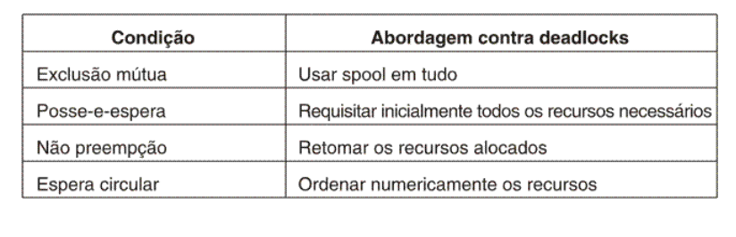
Prevenção de Deadlock (Cont.)
Atacar a Espera Circular – impor uma ordenação total de todas as classes de recursos e requerer que a requisição de recursos por cada processo sempre ocorra em uma ordem crescente.
Tem um potencial para dar certo
Resumo

Slide 33
Bloqueio em 2 fases – Não é feito pelo SO
Fase um
processo tenta bloquear todos os recursos de que precisa, um de cada vez
Se recurso necessário já estiver bloqueado, reinicia novamente
(nenhum trabalho real é feito na fase um)
Se a fase um for bem sucedida, começa a fase dois,
execução de atualizações
liberação de bloqueios
Observe a similaridade com a requisição de todos os recursos de uma só vez
Algoritmo funciona onde o programador tiver organizado tudo cuidadosamente para que o programa fazer a retentativa de alocação dos recursos
É mais uma boa prática do que algo que possa ser feito pelo SO

Slide 34
Exercícios
Prevenção de Deadlocks. Explique as 4 técnicas abaixo
Atacando condição de exclusão mútua
Atacando condição de Posse-e-Espera
Atacando a condição de não preempção
Atacando a condição de espera circular
No que consiste o Bloqueio em 2 fases ? Esta técnica é efetiva no combate a deadlocks ?

Slide 35
Fim
Notes:
‹#›

